Slide 1
블럭체인을 이용한 음원저작권료 재분배 웹사이트 개발 계획
2차 프로젝트 - 2조
조장 : 우해원
조원 : 조성원
한준희
이지현

Slide 2
CONTENT
웹 개발 목적
블럭체인이란?
Plan to Use API
마켓 리서치 및 벤치마킹
동작 Logic

Slide 3
01. 웹 개발 목적
02. 블럭체인이란?
03. Plan to Use API
04. 마켓 리서치 및 벤치마킹
05. 동작 Logic
웹 개발 목적
디지털 음원시장에서 미들맨 (ex : 멜론, 벅스뮤직 등)의 저작권료 비율이 매우 높아 가수의 음원수익이 현저히 저조
(제작사 : 44%, 음악 서비스 업체 : 40%, 프로듀서: 10%, 가수 :6%)
무명가수 및 언더그라운더들은 음원수익만으로 생활이 불가
음원수익 분배비율에 문제점이 많은 점을 파악하고 해결점을 모색
음원수익을 재분배 할 수 있는 새로운 패러다임을 제안

Slide 4
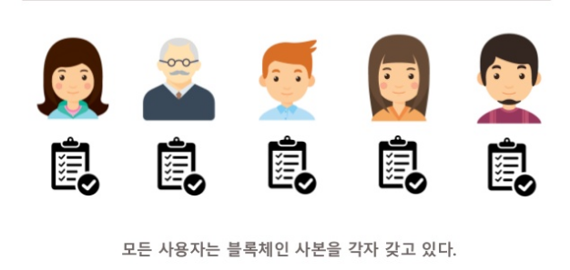
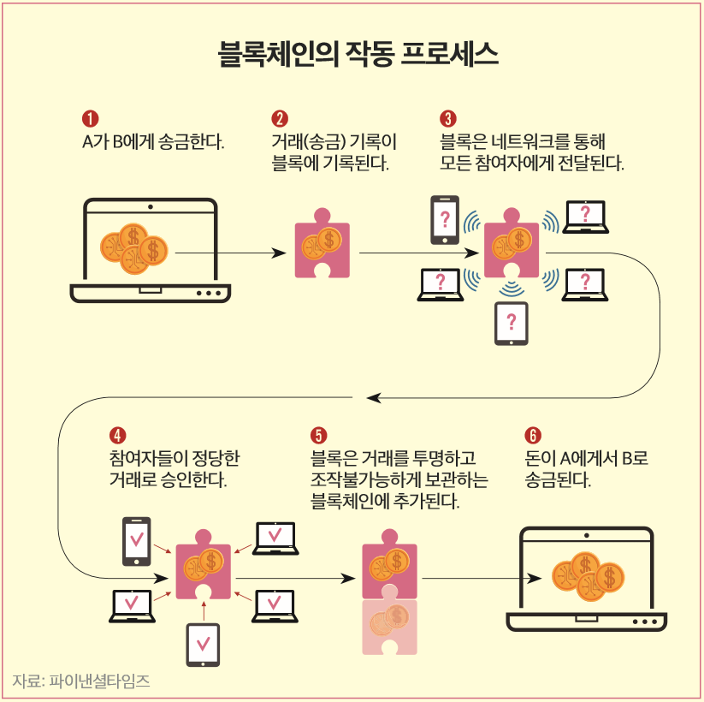
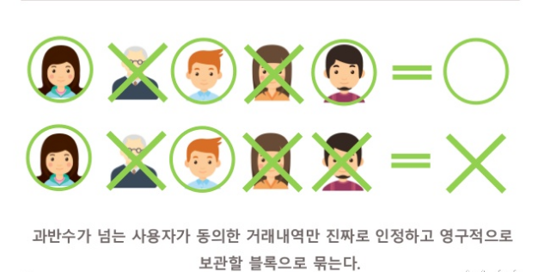
01. 웹 개발 목적
02. 블럭체인이란?
03. Plan to Use API
04. 마켓 리서치 및 벤치마킹
05. 동작 Logic
블럭체인이란?

Slide 5
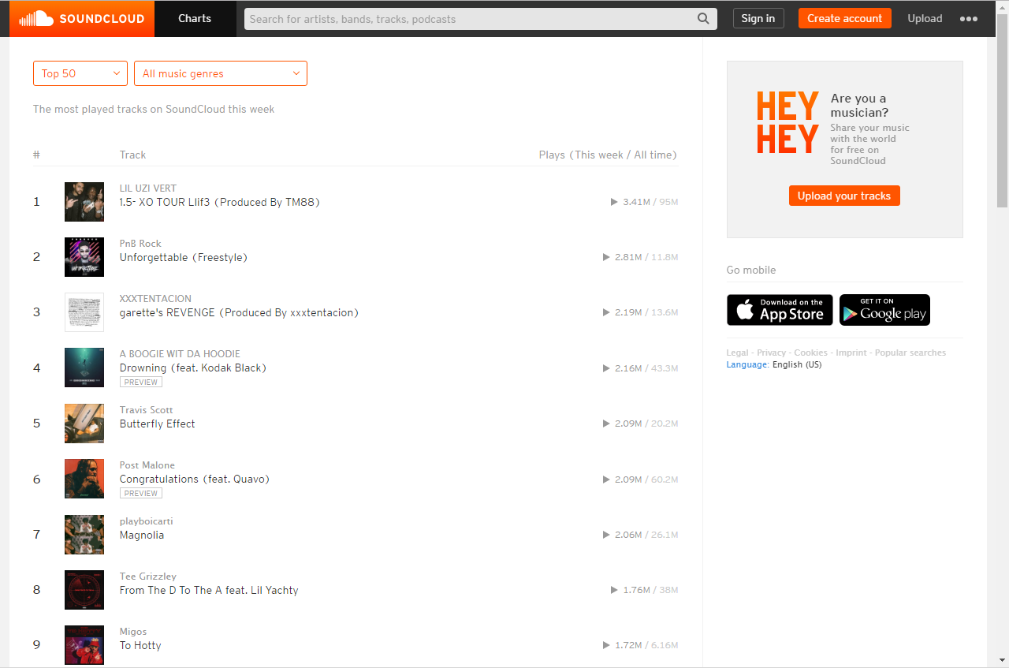
01. 웹 개발 목적
02. 블럭체인이란?
03. Plan to Use API
04. 마켓 리서치 및 벤치마킹
05. 동작 Logic
Plan to Use API
SoundCloud API
SoundCloud는 아티스트들이 가입만 하면 자유롭게 음악을 올리고 공유할 수 있는 사이트
전체적인 플랫폼의 기본바탕이 될 계획
Coinstack API
Coinstack은 블럭체인을 적용할 수 있도록 지원해주는 API
원하는 Logic에 제대로 적용하는 점이 관건

Slide 6
01. 웹 개발 목적
02. 블럭체인이란?
03. Plan to Use API
04. 마켓 리서치 및 벤치마킹
05. 동작 Logic
마켓 리서치 및 벤치마킹
token.FM (가오픈 상태)
블럭체인을 이용한 ‘다이렉트 투 팬(direct-to-fan)’ 플랫폼
SNS기반 음원 수익 및 비율 재설정이 목표
사이트 수익은 최초 가입비만 발생, 음원활동에 의한 모든 수익은 가수에게 전달
음원을 올린 가수는 수익분배비율 및 무한스트리밍권한 등 다양한 혜택을 구매한 팬에게 함께 제공이 가능
Ujo Music (가오픈 상태)
블럭체인을 이용하여 음악산업의 운영구조를 변화시킬 목적으로 제작
음원에 코드를 삽입, 이 음원을 암호통화를 통해 다운받을 경우 해당 액수를 자동으로 작곡가, 프로듀서, 가수 등 모든 관계자들에게 자동으로 전송

Slide 7
01. 웹 개발 목적
02. 블럭체인이란?
03. Plan to Use API
04. 마켓 리서치 및 벤치마킹
05. 동작 Logic
동작 Logic
MAIN
Manager Page
음원이 등록된 음원코드내역
음원을 등록한 Artist 내역
다운로드받은 사용자 결제내역
Artist
Manager
MyPage
Music upload
playlist
Music
Artist
Music
Artist
Music
Artist
purchase
Block Chain
〮
〮
〮
Download
음원에 코드를 삽입
Bit Coin (보안통화)
작곡가 프로듀서 가수
% % %

Slide 8
THEEND

